Slide 1

Thực đơn
Ngày 03/12/2024

Slide 2
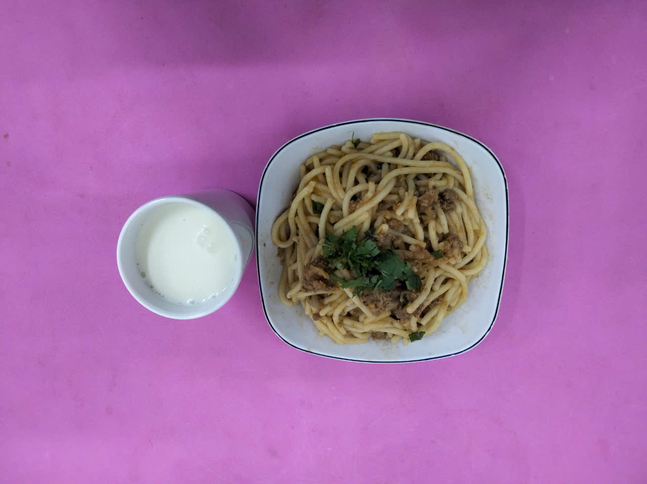
BUỔI SÁNG:
- Mì pagheti (thịt bò, cà chua, hành tây)
- Sữa

Slide 3
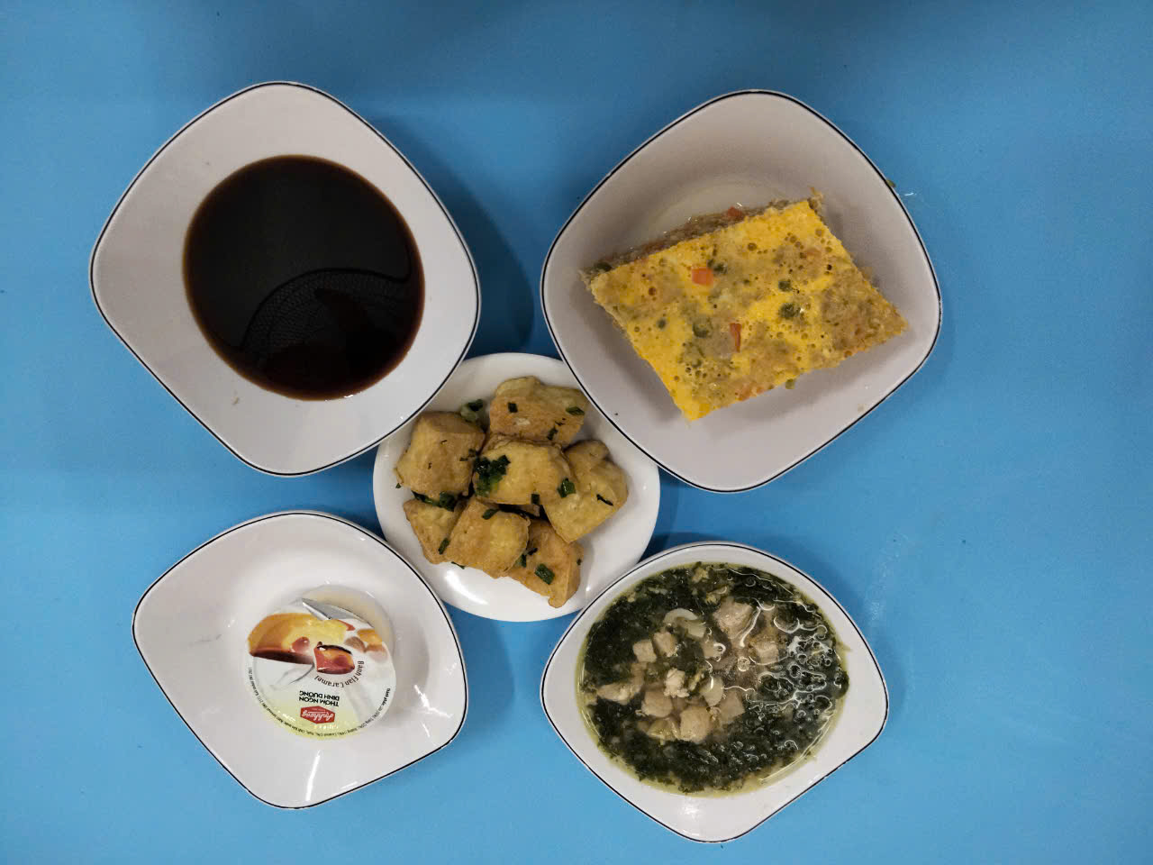
BUỔI TRƯA:
Món mặn: Chả bắp hấp thịt, tôm, nước tương
Món canh: Canh rau dền nấu nấm rơm, tôm khô, thịt
Món chiên: Đậu hủ chiên
Tráng miệng: Bánh Plant

Slide 4
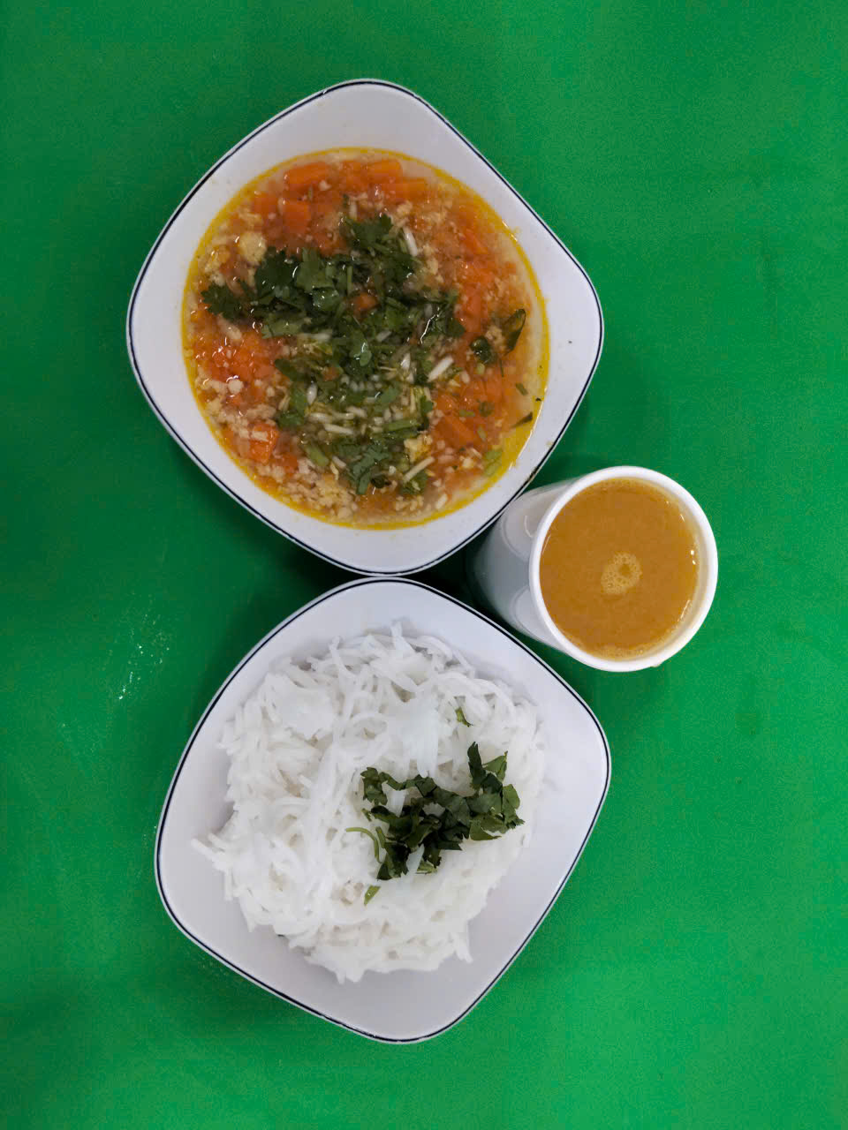
BUỔI XẾ:
Bún mọc nấu giò sống, cà rốt, củ sắn
Tráng miệng: Nước cam

